Slide 1
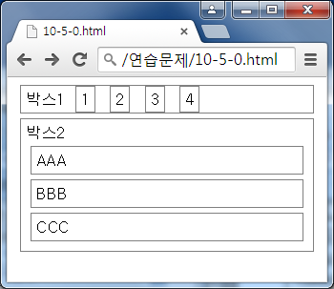
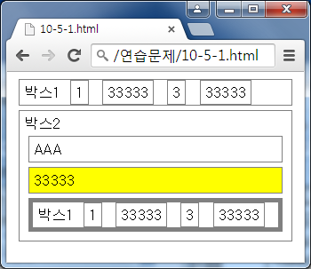
9-10장 과제 (1)
각 페이지 동작을 동영상으로 저장하여 제출 (30MB 이하).
<style type="text/css">
body * { margin: 5px; padding: 5px; border: solid thin gray; }
.u_border { border-width: thick; }
</style>
<script src="http://code.jquery.com/jquery-1.6.4.min.js"></script>
<script>
$(document)._____(function( ) {
$('body’).______( function() {
$('.u_bg’).____('background-color', 'yellow');
$('p:eq(2)’).____('u_border');
$('div’).____('*:nth-child(even)').text('33333');
$('p:last').html(________________);
})});
</script>
</head>
<body>
<div>박스1
<span>1</span>
<span>2</span>
<span>3</span>
<span>4</span>
</div>
<div>박스2
<p>AAA</p>
<p class='u_bg'>BBB</p>
<p>CCC</p>
</div>
</body>
아래와 같은 실행 결과가 표시되도록 다음 코드 안의 밑줄 안에 적합한 태그를 넣어 완성 하시오.
(교재 연습문제 10-5 수정: 왼쪽 화면에서 클릭하면 오른쪽 화면으로 변경)
<스타일 적용 이전> <스타일 적용 이후>

Slide 2
9-10장 과제 (2)
2. jqplot 예제 (www.jqplot.com 참조)
Ajax : sin을 cosin으로.
하이브리드 앱 프로그래밍 수강생 차트 그리기 (바 차트, 파이 차트)
16학번 이전: 16명
17학번: 5명
18학번: 7명
19학번: 4명

